Slide 1
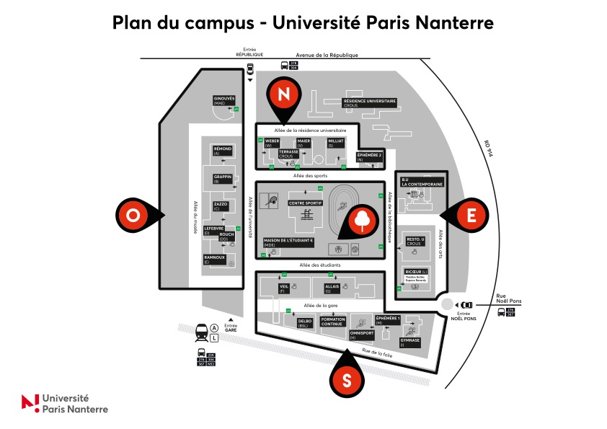
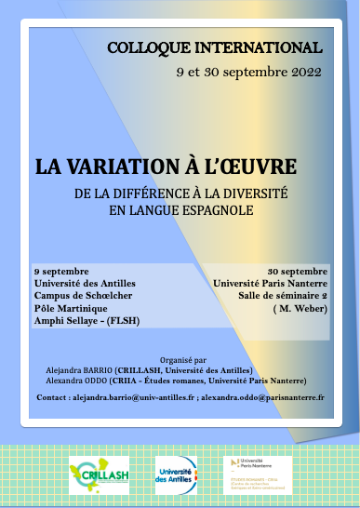
Organisation scientifique
Alejandra Barrio (Maître de conférences, CRILLASH, Université des Antilles)
Alexandra Oddo (Professeur des universités, Études Romanes- CRIIA, Université Paris Nanterre)
Comité scientifique
Jean-Claude Anscombre (CNRS) ; Alejandra Barrio (Université des Antilles) ;
Bernard Darbord (Université Paris Nanterre) ; Javier Elvira (Universidad Autónoma de Madrid) ;
Alexandra Oddo (Université Paris Nanterre)
Comité d’organisation
Alejandra Barrio (Université des Antilles) ; Clara Dauler (Université des Antilles) ;
Pedro de Diego (Université des Antilles) ; Alexandra Oddo (Université Paris Nanterre) ;
Vannesa Padilla (Université Paris Nanterre) ; Carmen Quintero (Université Paris Nanterre) ;
Flora Rouillon (Université Paris Nanterre)
Lieu
Université Paris Nanterre, 200, Avenue de la République, 92 000 Nanterre (RER A,
Nanterre Université), Salle de Séminaire 2 – Bâtiment Max Weber.

Slide 2
Colloque International – 30 septembre 2022 « LA VARIATION À L’ŒUVRE : DE LA DIFFÉRENCE À LA DIVERSITÉ EN LANGUE ESPAGNOLE »
Salle de Séminaire 2 – Bâtiment Max Weber
9h45 : Ouverture du colloque par Mme Caroline Lepage, directrice du CRIIA-Études Romanes; Alejandra Barrio et Alexandra Oddo, organisatrices scientifiques du colloque
Première Session : Variation(s) diaphasique et diastratique (Prés. Pedro Mogorrón)
10h00 : Jean-Claude Anscombre (CNRS – LDI) : « Tabús, censura y variaciones en el refranero soez ».
10h30 : Mario García-Page (UNED) : « Variantes fraseológicas : la acción del tabú en la formación de variantes léxicas ».
Pause 11h10-11-30
Deuxième session : (Prés.) Variation diatopique (Prés. J-Claude Anscombre)
11h30 : Pedro Mogorrón Huerta (Universidad de Alicante) : « Variations notionnelles diatopiques dans les locutions verbales : le cas des unités phraséologiques espagnoles et françaises avec des zoonymes ».
11h50 : Corinne Mencé-Caster (Sorbonne Université) : « La problématique de la ‘disparition’ et/ou de la co-existence des phonèmes : variations synchroniques et diachroniques et approches phonologiques en espagnol ancien et contemporain (Espagne et Amérique) ».
Troisième session : Variation(s) du texte (Prés. Corinne Mencé-Caster)
14h15 : Bernard Darbord (Université Paris Nanterre) : « Variation autour de la strophe 61 du Libro de buen amor ».
14h45 : Christophe Couderc (Université Paris Nanterre) : « Elisiones y alusiones en la lengua literaria del Siglo de oro: variaciones en torno al zeugma (y al zeugme) ».
15h25-15h45 : Pause
Quatrième session : Variation pragmatique (Prés. Bernard Darbord)
15h45 : Ana Ramos Sañudo (Université Paris Nanterre) : « Variación pragmática regional de marcadores discursivos de (des)acuerdo en el español de Andalucía ».
16h15 : Carmen Quintero (Université Paris Nanterre/Universidad Complutense de Madrid) : « Variación lingüística de rosa como término cromático: un primer acercamiento ».
17h00 : Conclusions et clôture du colloque

